Slide 1
Asuhan Kebidanan pada Perempuan dan Anak dengan Kondisi Rentan
Wilda Rezki Pratiwi

Slide 2
DOA SEBELUM BELAJAR

Slide 3
Tentang Perempuan
Perempuan Jaman Dulu
Perempuan Jaman Sekarang

Slide 4
Perempuan dlm Reproduksi
Tetang Perempuan
Memproduksi sel telur dan tempat pembuahan.
Tentang Perempuan
Kondisi dimana mampu hamil dan menyusui
Tentang Perempuan
Memiliki organ reproduksi internal dan eksternal

Slide 5
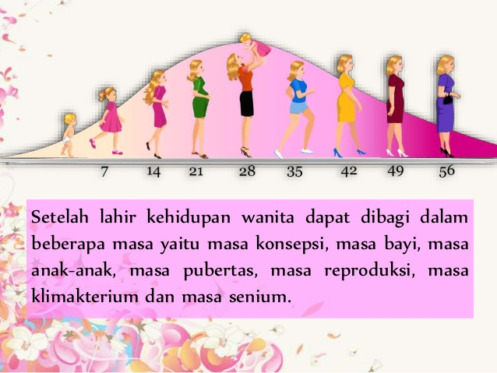
Siklus Kehidupan Perempuan

Slide 6
“kesehatan adalah keadaan sehat, baik secara fisik, mental atau psikis, spiritual maupun sosial yang memungkinkan setiap orang untuk hidup produktif secara sosial dan ekonom
Konsep Sehat
"Health is a state of complete physical, mental and social well-being and not merely the absence of diseases or infirmity"

Slide 7
Sakit (illness) adalah penilaian tiap-tiap individu terhadap pengalamannya menderita suatu penyakit. Sakit menimbulkan dimensi fisiologis yang bersifat subjektif atau perasaan yang terbatas yang lebih dirasakan oleh orang yang bersangkutan, yang ditandai dengan perasaan yang tidak menyenangkan (unfeeling well), lemah (weakness), pusing (dizziness), kaku dan mati rasa (numbness).
Kondisi sakit
Sehat dalam suatu rentang adalah tingkat kesejahtera individu pada jangka waktu tertentu, dimana individu berada dalam kondisi sejahtera yang optimal, dengan kualitas energi yang paling maksimum, sampai pada kondisi kematian, yang menandakan habisnya energi individu secara tota

Slide 8
Termasuk kelompok rentang : perempuan, anak2, suku terasing, minoritas, buruh migran dan pengungsi
Ibu hamil
Lansia
Fakir miskin
Kelompok Rentang

Slide 9
Perempuan dalam situasi Pandemi
COVID-19
Dampak
Perempuan memiliki peran ganda → kecemasan .
KDRT
Peralihan peran keluarga
Kecemasan
Ketidaksetaraan gender
Pemberitaan Media Sosial
Penyebaran informasi Hoax
ketakutan dan kekhawatiran
tersendiri bagi masyarakat

Slide 10
Perempuan dan anak dalam kategori rentang
Perempuan diseluruh dunia kena dampak dari pandemi Covid 19,
71%
Di tengah kebijakan pemerintah memberlakukan pembatasan sosial berskala besar (PSBB), beban ganda yang harus dipikul oleh kaum perempuan amatlah berat. Tidak hanya memiliki beban saat berada di rumah saja, tetapi sekaligus berada dalam posisi rentan mengalami kekerasan dalam rumah tangga. Work from home (WFH) dan study from home (SFH) yang terpusat di rumah membuat beban domestik bagi perempuan berlipat, mulai dari mengurus rumah hingga memastikan anak-anak mengakses pendidikan dari rumah.
32,5 %
Pada anak
8,75%
Pada perempuan

Slide 11
Asuhan Kebidanan
Konsep Asuhan Kebidanan
Penerapan fungsi, kegiatan dan tanggungjawab bidan dalam memberikan pelayanan kepada klien yang mempunyai kebutuhan dan/atau masalah kebidanan
Standar Asuhan Kebidanan
Langkah 1-7 + SOAP
Langkah 6 :pelaksanaan asuhan
Langkah 7 : Evaluasi

Slide 12
Tugas Mandiri
Pemaparan hasil review
Evaluasi Review
Lakukan Review
Mahasiswa akan mempersentasikan rewier jurnal secara acak melalui zoom meeting . Dan dikrm ke email wildapratiwi06@gmail.com
Pencarian
Mencari Persamaan dan perbedaan asuhan yang dilakukan disetiap daerah atau negara terkait kasus yang ditemukan .
Persiapan
Jurnal yang telah di temukan dilakukan review terkait kasus yang di peroleh.
Mencari jurnal nasional ( boleh internasiona sebagai pembanding ).
Mahasiswa mencari artikel kesehatan sesuai kasus yang ditemukan

Slide 13
Doa Setelah Belajar

